Slide 1
Projet EA314
Augustin Clédat
Philippe Ngahbi
Simon Pala

Slide 2
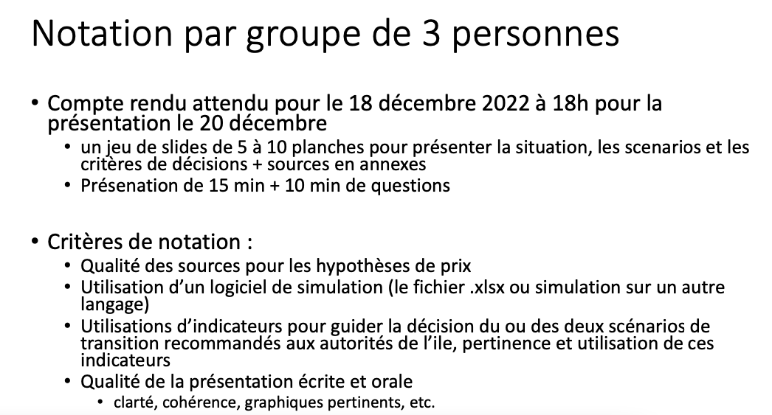
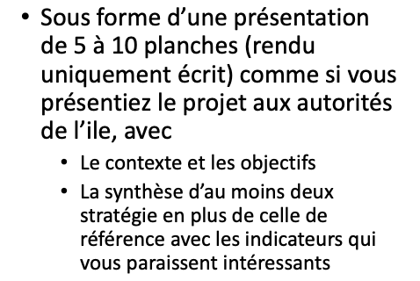

Slide 3
Hypothèses
Pas d’éolien off-shore
Pas de solaire au sol -> uniquement toiture

Slide 4
Sources
Futurs énergétiques 2050 - RTE
World Energy Outlook 2020 – IAE
Prix du diesel – site du gouvernement -> date

